Slide 1
MEZINÁRODNÍ INTEGRAČNÍ PROCESY
5_Integrace v severní Americe – NAFTA a její vývoj
Ingrid Majerová
BPIMP

Slide 2
O čem si budeme dnes povídat?
Co je to NAFTA a jaké byly její počátky
Co předcházelo jejímu vzniku
Co jsou to maquiladoras
Jaká je současnost této dohody (s novým názvem)

Slide 3
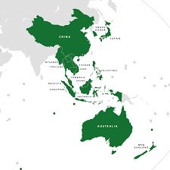
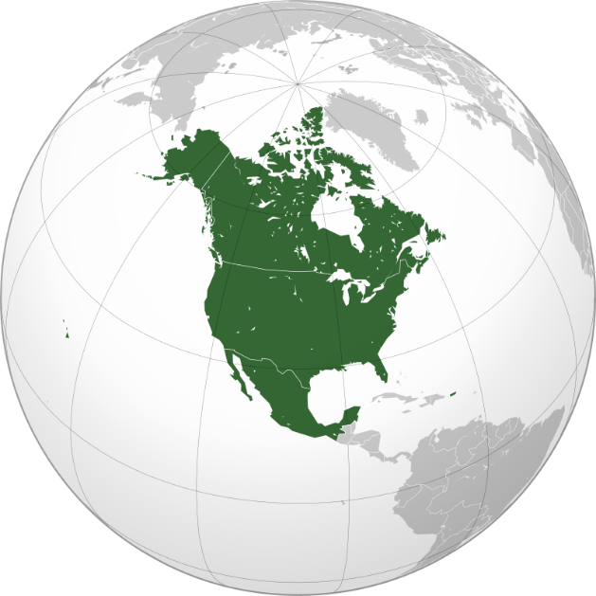
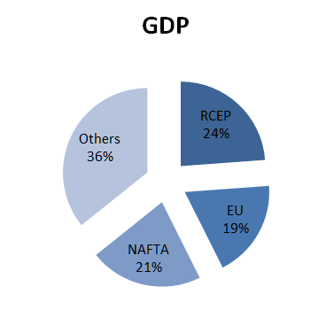
Vznik NAFTA
Severoamerická dohoda o volném obchodu (anglicky North American Free Trade Agreement, NAFTA) byla ekonomická dohoda mezi Kanadou, USA a Mexikem
existuje dodnes, ale pod jiným názvem
založena 1. ledna 1994
jeden z největších obchodních
bloků na světě (podle HDP)

Slide 4
Vznik NAFTA
Prvním krokem byl „Abbot Plan“ přijatý v roce 1947
účelem bylo stimulovat americké investice do předních sektorů kanadské ekonomiky
V roce 1959 uzavřely Spojené státy a Kanada dohodu o společné vojenské výrobě
podporovala zavádění amerických standardů do kanadské výroby vojenského materiálu
V roce 1965 - uzavření dohody o liberalizaci obchodu s automobilovými produkty
přispěla k integraci mnoha dalších průmyslových odvětví

Slide 5
Vznik NAFTA
Myšlenka obchodního a politického sjednocení Spojených států, Kanady a Mexika se začala uvádět do praxe v 70. letech 20. století
nejprve spolupráce v energetice
V 80. letech vzrostl význam otázky vytvoření NAFTA, neboť se ukázalo, že odpovědí na sjednocení Evropy by mělo být sjednocení Ameriky
Ronald Reagan implementoval tuto myšlenku do své prezidentské kampaně v roce 1980, později podpořena i Georgem W. Bushem
PROBLÉM
Mexiko, Kanada a Spojené státy nahlížely na roli a potenciál NAFTA z různých úhlů pohledu

Slide 6
Vznik NAFTA
Přímý předchůdce NAFTA - Kanadsko-americká dohoda o volném obchodu (CUSFTA)
dojednaná v roce 1988 a vstoupila (po složitých jednáních) v platnost 1. ledna 1989
mexický prezident se rozhodl oslovit amerického prezidenta George H.W. Bushe, aby navrhl podobnou dohodu ve snaze přivést do Mexika zahraniční investice
když prezidenti začali vyjednávat, kanadská vláda se obávala, že výhody, které Kanada získala prostřednictvím CUSFTA budou oslabeny americko-mexickou bilaterální dohodou
žádost, aby se Kanada se stala účastníkem americko-mexických rozhovorů.

Slide 7
Vznik NAFTA
Smlouvu předložily vyjednávací týmy k ratifikaci v prosinci 1992
koncept NAFTA čelil však značné opozici jak ve Spojených státech, tak v Kanadě.
Všechny tři země ratifikovaly NAFTA v roce 1993 po přidání dvou vedlejších dohod, Severoamerické dohody o spolupráci v oblasti práce a Severoamerické dohody o spolupráci v oblasti životního prostředí (přidány prezidentem Clintonem).
Počátkem roku 1994 vstoupila dohoda v platnost.
NAFTA byla v jistém smyslu průkopnickou dohodou, mimo jiné proto, že zahrnuje nejen obchod se zbožím, ale také službami, investicemi, veřejnými zakázkami a duševním vlastnictvím.

Slide 8
Vznik NAFTA
Dohodou byla zrušena řada cel a mnoho dalších bylo pozastaveno.
Na rozdíl od Evropské unie neměla NAFTA žádné nadnárodní vládní funkce a její ustanovení nezískaly přednost před vnitrostátním právem.
NAFTA staví integraci na tzv. základě konfederálních vazeb mezi nezávislými suverénními státy.
Velké ulehčení průběhu integračních procesů sehrál společný právní základ mezi Kanadou a USA.
Právní systém Mexika se nacházel delší dobu pod vlivem úzkých kontaktů se Spojenými státy.

Slide 9
Cíle NAFTA
Hlavním cílem NAFTA je odstranit překážky pro obchodní a investiční toky mezi USA, Kanadou a Mexikem.
Prakticky to znamenalo vytvoření jednotného kontinentálního trhu se zbožím a kapitálem.
Úkol odstranit tarifní překážky nebyl příliš komplikovaný
většina obchodu mezi USA a Kanadou byla již dříve bezcelní
odstranění cel na více než polovinu mexického vývozu do USA a více než jednu třetinu amerického vývozu do Mexika.
do 10 let od vstupu v platnost měla být odstraněna všechna americko-mexická cla s výjimkou některých amerických zemědělských vývozů do Mexika, které měly být postupně zrušeny do 15 let.

Slide 10
Cíle NAFTA
Rozdíl oproti předchozím dohodám spočíval v tom, že v obchodní dohodě se rozhodovalo o opatřeních i v jiných otázkách
netarifní překážky obchodu, které měly být taktéž odstraněny
sníženy standardy pro bezpečnost potravin a výrobků
otevření různých trhů (včetně bankovního, energetického a dopravního sektoru)
zadávání veřejných zakázek (pro firmy z jiných zemí NAFTA za stejných podmínek jako pro domácí)
posílení ochrany v oblasti lékařských patentů a duševního vlastnictví
Změny v zákoně o autorských právech Spojených států
USA jsou prakticky jedinou průmyslovou zemí na světě, která neuznává morální práva k autorským dílům a upírá jim právní ochranu
přistoupení Spojených států k NAFTA neovlivnilo americké pojetí práv duševního vlastnictví v této otázce.

Slide 11
Cíle NAFTA
Otevření průmyslových zemí velké rozvojové ekonomice – ojedinělé
! Svoboda pohybu se týkala zboží, služeb a kapitálu, nikoliv pracovní síly.
1. vedlejší dohoda - NAFTA se zaměřila na zdravotní a bezpečnostní normy a na právo dětské práce, vyloučila otázky kolektivního vyjednávání (odbory).
2. vedlejší dohoda - o spolupráci v oblasti životního prostředí
první regionální obchodní dohoda mezi rozvojovou zemí a dvěma rozvinutými zeměmi, věnovaná negativním dopadům na životní prostředí
Mexiko bylo postiženo ztrátou pracovních míst a snížením hospodářského růstu
na druhé straně - objem mexického exportu převýšil všechny ostatní země na subkontinentu dohromady a nyní patří mezi největší na planetě.

Slide 12
Cíle NAFTA
Největší diskuse vyvolávalo zemědělství
nebylo dojednáno trilaterálně, ale každá ze dvojic koncipovaly návrhy samostatně a byly podepsány tři samostatné dohody
dohoda mezi Kanadou a USA obsahovala významná omezení a celní kvóty na zemědělské produkty (zejména cukr, mléčné výrobky a drůbeží produkty).
smlouva Mexiko-USA umožňovala širší liberalizaci.
Předmětem NAFTA se stala i dopravní infrastruktura, kdy byl zřízen koridor CANAMEX pro silniční dopravu mezi Kanadou a Mexikem, a který je rovněž určen jako základ pro železnici, potrubní a telekomunikační infrastrukturu.

Slide 13
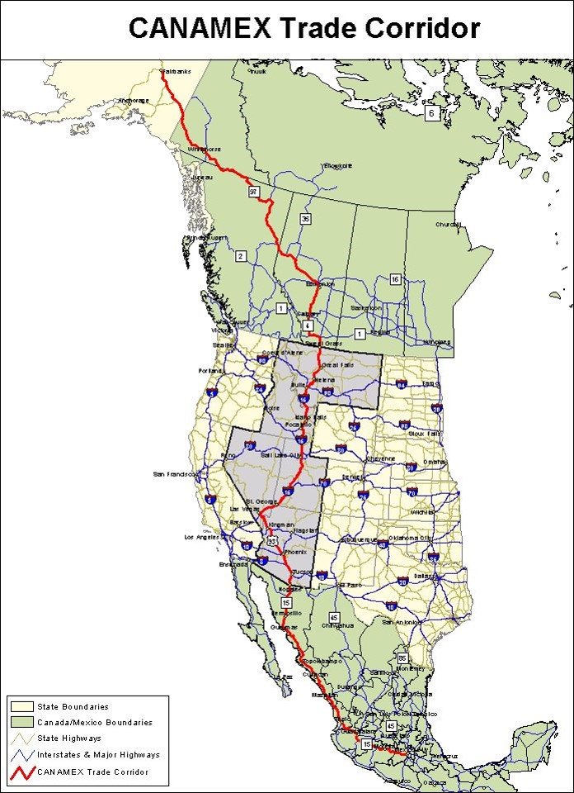
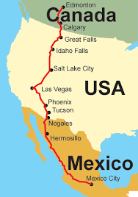
Cíle NAFTA

Slide 14
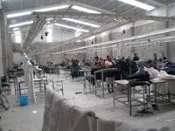
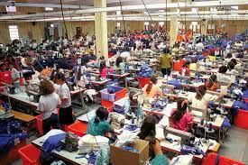
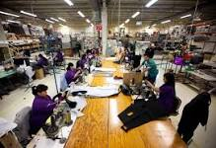
Problematika Maquiladoras
Maquiladora je společnost, která dováží produkty bez placení daní a jejíž produkt je uváděn na trh v zemi původu dovozu materiálu.
Termín vznikl v Mexiku, neboť zde se nejvíce tento typ firem rozvinul nejvíce.

Slide 15
Problematika Maquiladoras
V současnosti v těchto továrnách (je jich přes 3 000) pracuje více než 1 milion Mexičanů.
Většinou jde o továrny, které produkují součástky na export do USA (90 % produkce).
Jsou často ve vlastnictví amerických, japonských a evropských firem, kde pracují často mladé ženy (někde i děti) za hodinovou mzdu 50 amerických centů, a to 9 hodin denně 6 dní v týdnu.
Navzdory těmto negativním jevům přispěla NAFTA k určitým „zlepšením“
například kvalifikovaní pracovníci v textilních maquiladoras dostávají 1-2 USD za hodinu, přičemž pracují v moderních klimatizovaných prostorách.

Slide 16
Problematika Maquiladoras
Vzhledem k laxním zákonům týkajícím se ochrany životního prostředí v Mexiku jsou některé továrny zodpovědné za významné průmyslové znečišťování.
Průmysl maquiladora a jeho zaměření na export do USA proměnily příhraniční region z ekonomické pustiny v nejdynamičtější region v Mexiku: nezaměstnanost neustále klesala a ekonomický růst byl dvakrát vyšší než celostátní průměr.
Systém maquily je aplikován i v některých státech Střední Ameriky
Maquiladoras jsou nejrozšířenější v Nikaragui, Guatemale a Hondurasu, kde zaměstnávájí desítky tisíc pracovníků v montážních závodech sloužících Severní Americe, západní Evropě a východní Asii.

Slide 17
Nástupnická dohoda USMCA
NAFTA byla zpochybněna během prezidentské volební kampaně v roce 2008 budoucím americkým prezidentem Barackem Obamou a v roce 2016 při další volební kampani americkým prezidentem Donaldem Trumpem.
Silným předmětem kritiky Donalda Trumpa byla kanadská mléčná dan ve výši dosahující až téměř 300 % (!) a hrozil, že Kanadu vynechá z NAFTA.
od roku 1972 funguje v Kanadě systém „řízení zásob “, zaměřený na mlékárenský průmysl
V červenci 2017 Trumpova administrativa poskytla podrobný seznam změn, které by ráda v NAFTA viděla.
V srpnu 2018 bylo oznámeno, že USA a Mexiko dosáhly nové dohody, v září bylo ukončeno jednání o přistoupení Kanady.

Slide 18
Nástupnická dohoda USMCA
Nová dohoda nese anglický název United States-Mexico-Canada Agreement (USMCA) a vstoupila s účinností od 1. července 2020.
někdy je charakterizována jako „NAFTA 2.0“, nebo „Nová NAFTA“, protože z velké části zachovává nebo aktualizuje ustanovení svého předchůdce
Mezi klíčové změny oproti předchůdci patří zvýšení vlivu environmentálních a pracovních nařízení.
těžiště změn se soustředilo především na vývoz automobilů, cla na ocel a hliník a trhy s mlékem, vejci a drůbeží
Další změna - pokud některá země uzavře dohodu o volném obchodu s Čínou nebo podobnou ekonomikou, může kterákoliv země ukončit třístrannou dohodu s šestiměsíční výpovědní lhůtou.

Slide 19
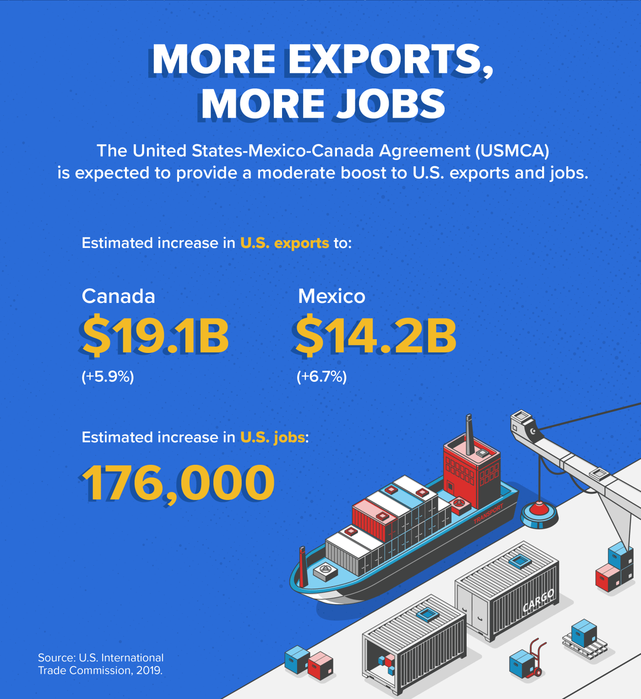
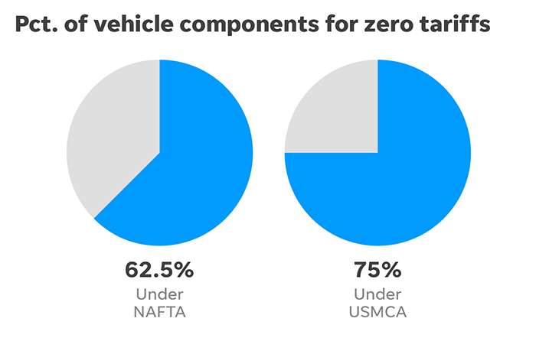
Nástupnická dohoda USMCA

Slide 20
Děkuji za pozornost….

